Slide 1

Group members: Elad Solomon Erez Shmueli Or Kandabi Shahar Bardugo Dorin Matzrafi
Version 0 Presentation

Slide 2

What we will have today ?
Git
Class Diagram
System Architecture
Existence of readiness constraints
Glossary of Terms
Use Cases

Slide 3
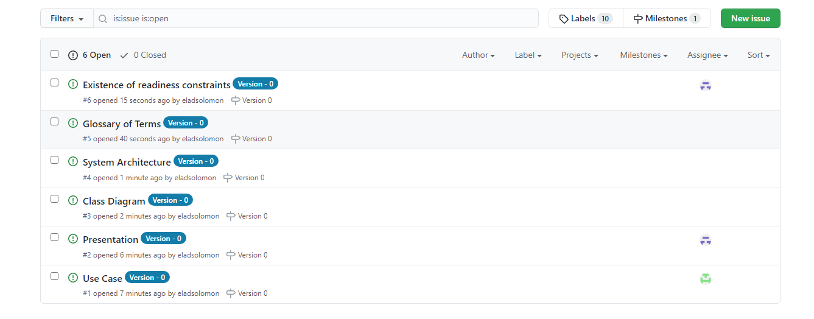
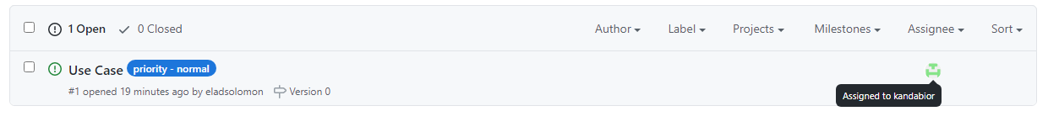
Git
Manage Assignments
Notes:
יצירת issue לכל משימה, אפשרות לבחור מי אחראי עליה , לבחור תגית מסוימת , לבחור לאיזה מייל סטון שייך כולל דד ליין.

Slide 4
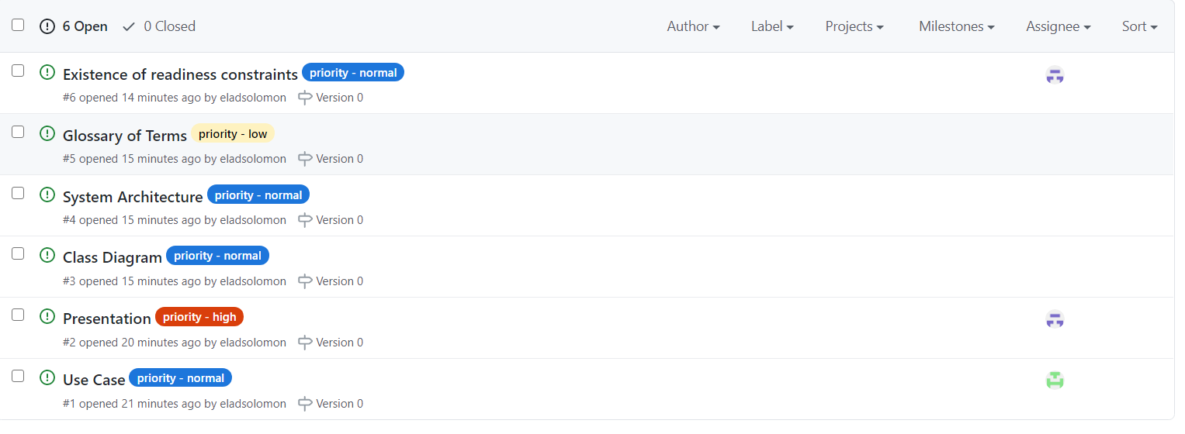
Git
Prioritize tasks
Notes:
אפשרות לבחור את העדיפות של כל משימה

Slide 5
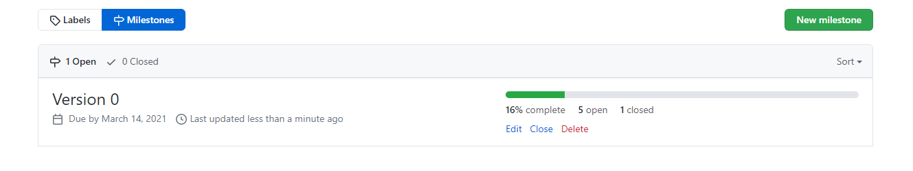
Git
Tracking version progress
Notes:
מעקב אחרי המיילסטון , יש זמן, אפשר רק עם מיילסטון לציין זמן למשימה

Slide 6
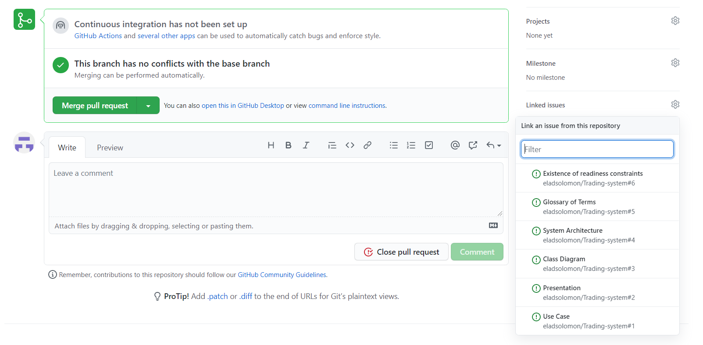
Git
Traceability
Notes:
אפשרות לקשר Pull rewuest לissue המתאים , כך שיהיה קשר בין המשימות לקוד.

Slide 7
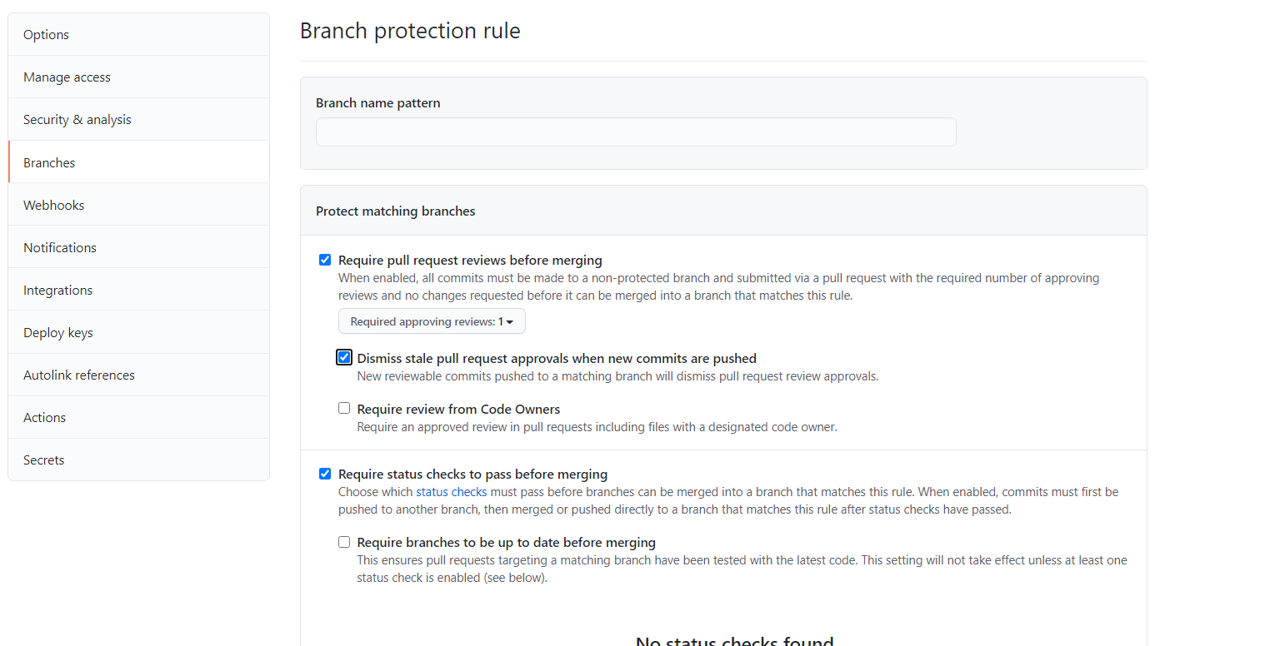
Git
Access management
Notes:
חסימת אפשרות לדחוף למאסטר ללא אישור

Slide 8
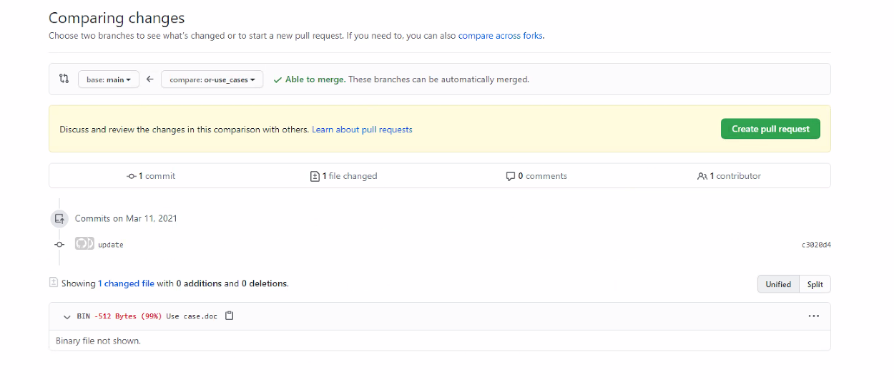
Git
Access management
Contribute
Notes:
הצד של התורם, עושה פול רקווסט ומחכה לאישור

Slide 9
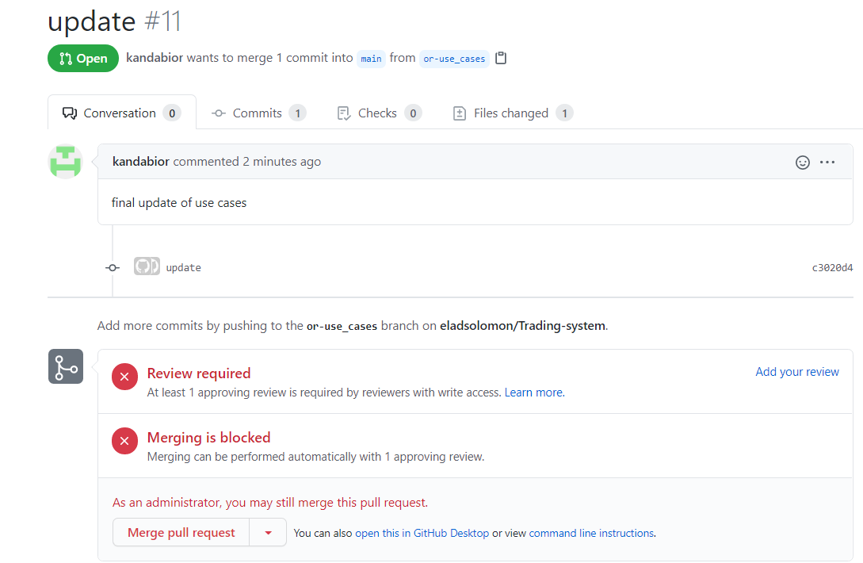
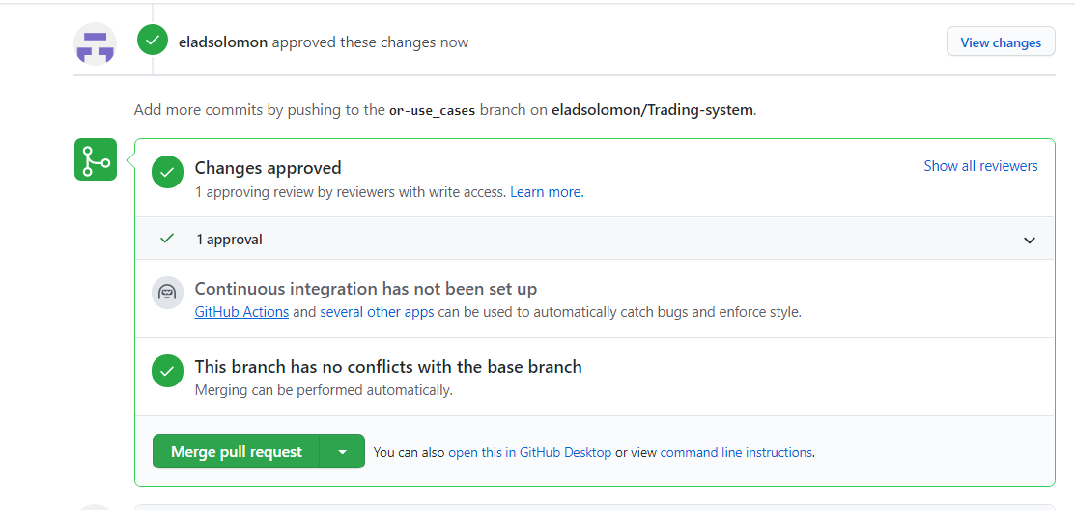
Git
Access management
Admin
Notes:
הצד של המנהל , מסתכל עם הבקשה ומחליט אם לאשר או לא

Slide 10
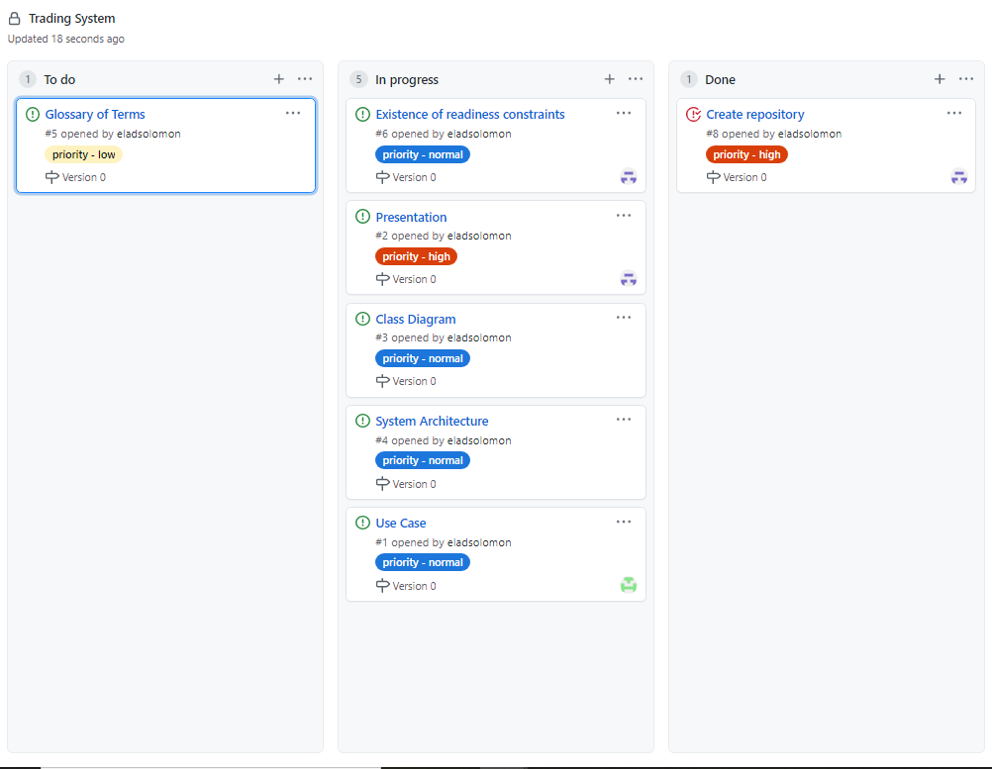
Git
Project Managment
Notes:
מעקב אחרי כל המשימות שקיימות . מציין את הסטטוס של כל משימה

Slide 11
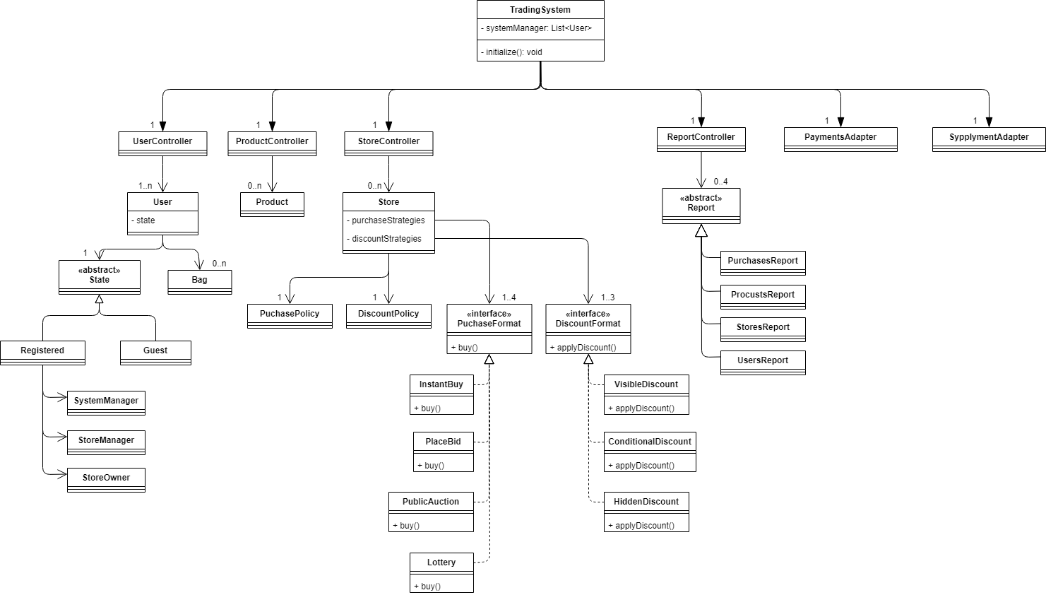
Class Diagram

Slide 12
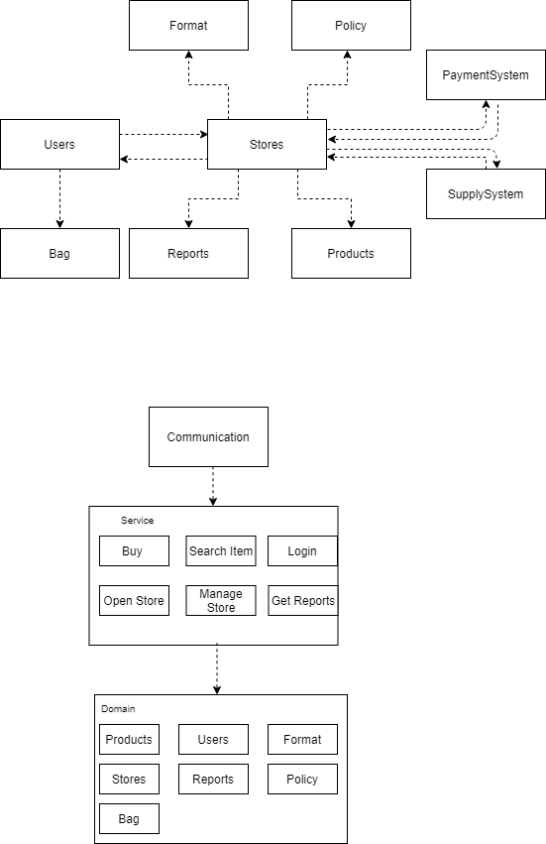
System Architecture

Slide 13
Existence of readiness constraints
Glossary of Terms
Use Cases

